Slide 1
ŞİDDETİ ÖNLEME

Slide 2
ŞİDDET
Şiddet kelimesi aklınıza hangi renk, şekil, eşya, canlı, imgeyi getiriyor?

Slide 4
SUNU İÇERİĞİ
Şiddet ve Saldırganlık Nedir?
Şiddet Türleri Nelerdir?
Şiddetin Nedenleri Nelerdir?
Önlemek İçin Neler Yapılabilir?

Slide 5
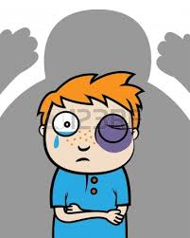
Şiddet Nedir?
Şiddet, güç ve baskı uygulayarak insanların bedensel veya ruhsal açıdan zarar görmesine neden olan bireysel veya toplumsal hareketlerin tümüdür.

Slide 6
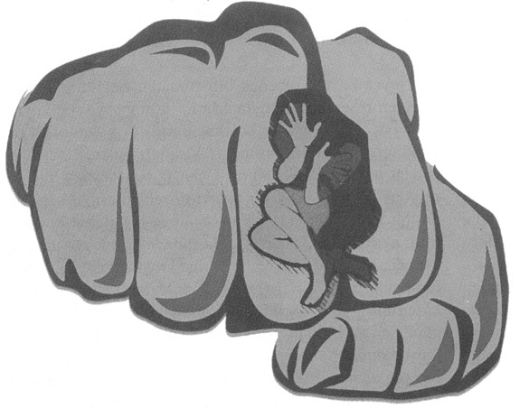
Şiddete Örnekler
Zorbalık,
Kavga etmek
Cinayet
Sözel taciz
İtme
Küfür
Gasp etmek
Sözel tehdit etmek
İmalı konuşma
Ayrımcılık

Slide 7
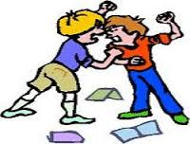
Saldırganlık Nedir?
Saldırganlık, öfkenin dışa yansıyan şeklidir.

Slide 8
ŞİDDET TÜRLERİ NELERDİR?
Fiziksel Şiddet
Psikolojik Şiddet
İhmal
Ekonomik Şiddet

Slide 9
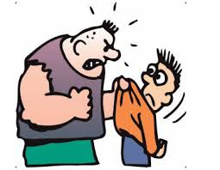
Şiddet Türleri
1. Fiziksel Şiddet
Karşıdaki kişinin canının yanmasına, yaralanmasına ya da ölümüne sebep olan kasıtlı olarak yapılan davranış ya da davranışlardır.

Slide 10
OKULLARDA KARŞILAŞILAN ŞİDDET TÜRLERİ
Tokat atmak
Vurmak
Çimdiklemek
Elle kemerle sopayla veya diğer araçlarla dövmek gibi

Slide 11
Şiddet Türleri
2. psikolojik Şiddet
Korkutma
Aşırı Baskı
Yalnız Bırakma
Alay Etme
Aşağılama
Değer Vermeme
Reddetme
Eleştirme

Slide 12
Şiddet Türleri
3. İhmal
Ailenin veya çocuktan sorumlu kişilerin, çocuğa karşı en temel yükümlülüklerini yerine getirmemesidir.

Slide 13
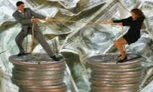
Şiddet Türleri
4. Ekonomik Şiddet

Slide 14
Zorbalık
İncitmeye yada rahatsız etmeye yönelik, zaman içinde tekrarlayan ve daha güçlü biri ile daha güçsüz arasında bir güç dengesizliği içinde gelişen davranıştır.
Zorbalık saldırganlığın bir formudur ve üç öğe hepsinde ortaktır.(Korkut, 2004):
Kasıt, incitici davranış
Sürekliliği olan
Zorbalığa maruz kalanın kendini savunmayacak kadar zayıf olması.

Slide 15
Zorbalık örnekleri
Ad takma
Sözel olarak tehdit etme
Hakaret etme
Vurma
Dalga geçme
Dışlama
Kasıtlı olarak kurbanın eşyalarına zarar verme
Korkutarak kurbanın eşyalarını, parasını alma. (Korkut, 2004)

Slide 16
Şiddetin Nedenleri Nelerdir?
Çevre Kaynaklı
Okul Kaynaklı
Aile Kaynaklı
Çocuk Kaynaklı
Teknoloji Kaynaklı

Slide 17
1. Çevreden Kaynaklanan Sebepler
Kültürel Kabuller
Arkadaş Çevresi
Suç ve Çete Örgütleri

Slide 18
2. Okuldan Kaynaklanan Sebepler
Düşük akademik başarı

Slide 19
3. Aileden Kaynaklanan Sebepler
Model olma
Çocuk yetiştirme tutumu
Geçmişinde şiddete maruz kalma

Slide 20
4. Çocuktan Kaynaklanan Sebepler
Öğrenme Güçlüğü
Okula Uyum Sağlayamama
Anti- Sosyal Davranışların Varlığı
Düşük Benlik Saygısı

Slide 21
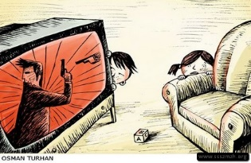
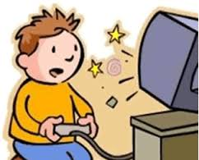
5.Teknolojiden Kaynaklanan Sebepler
Medyanın Etkisi
Bilgisayar ve Video
Oyunlarının Etkisi

Slide 22
Medyanın Etkisi
Dizi- Filmler
Çizgi Filmler
Animasyonlar
Reklamlar
Haberler

Slide 23
Bilgisayar ve Video Oyunlarının Olumsuz Etkisi

Slide 24
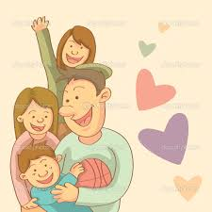
Şiddetle Baş Etmek İçin Neler Yapabiliriz?

Slide 25
Peki Neleri Bırakmalıyız?
Eleştirmek
Kıyaslamak
Suçlamak
Etiketlemek
Alay Etmek

Slide 26
ÖFKEYE KARŞI NELER YAPABİLİRİM?
Öfkeyle yüzleşin ondan kaçmayın
Öfkenin altındaki duyguları anlamaya çalışın
Öfkeye karışan suçluluk, pişmanlık, hiddet, utanma, korku gibi duyguları ayıklayın

Slide 27
Geçmişten gelen öfke kaynaklarını kurutun
Çevrenizdekilerden yardım alın
Öfkelenmeden öfke için hazırlıklı olun

Slide 28
Basit bazı yöntemler…
Diyaframdan derin nefesler alın; nefes alıp verdiğinizde göğüs değil, karnınız şişmelidir
Bu arada kendinize “gevşe” veya”sakin ol” deyin
İçinizden 10’a kadar sayın,
Sizi rahatlatacak,sevdiğiniz bir ortamı hayal edin
Yavaşça basit birkaç egzersizle kaslarınızı gevşetmeye çalışın
Bu teknikleri her gün yapıp ezberleyin ve sonra gergin ortamlarda otomatik olarak uygulayın

Slide 29
Öfkeyi denetlemeye yönelik genel öneriler.
Öfke duygusuna evet ancak bu duyguyla davranmaya hayır, bağırmayın, vurmayın
Çevrenizdekileri, öfkelendiğinize ait bilgilendirin
Kendinize zaman tanıyın Eğer mümkün ise öfkeli olduğunuz ortamdan hemen uzaklaştırın ve sorunla ancak kontrolünüzü yeniden kazandığınızda uğraşın

Slide 30
Peki Bize Düşen Ne?
Önce kendimizden başlamalıyız !
Yaşantımızda şiddetin ne kadar yer aldığını gözden geçirmeliyiz.

Slide 32
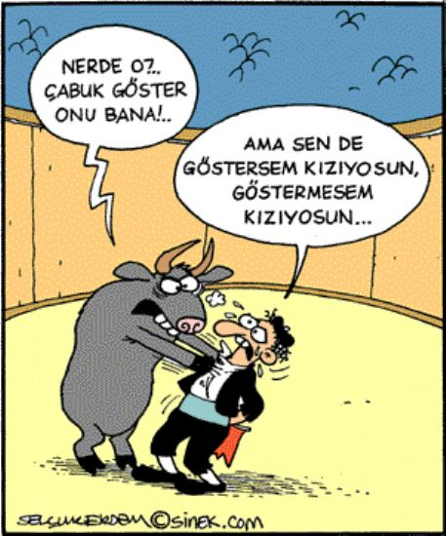
Peki Bize Düşen Ne?
Tutarlı Olun.

Slide 33
Rahat bir vicdan
Sevgi dolu bir yürek
Huzurlu bir toplum
Aydınlık bir gelecek için
ŞİDDETSİZ SEVGİ DOLU GÜNLER!

Slide 34
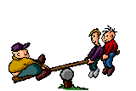
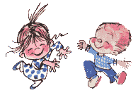
İLGİNİZ İÇİN TEŞEKKÜRLER

